Slide 1
Preuve 6.2 Organiser son développement professionnel – Dossier de certification

Slide 2
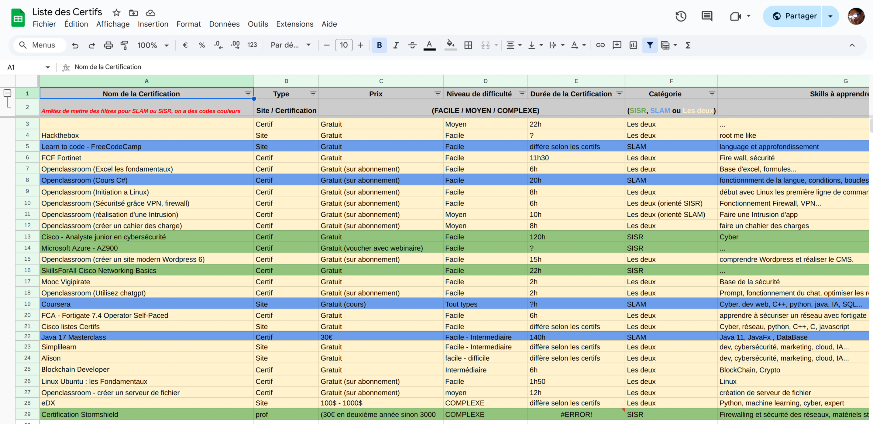
Mise en place d’un environnement d’apprentissage personnel
→ Création d’un environnement de progression personnel
→ Réflexion sur les différentes certifications possibles

Slide 3
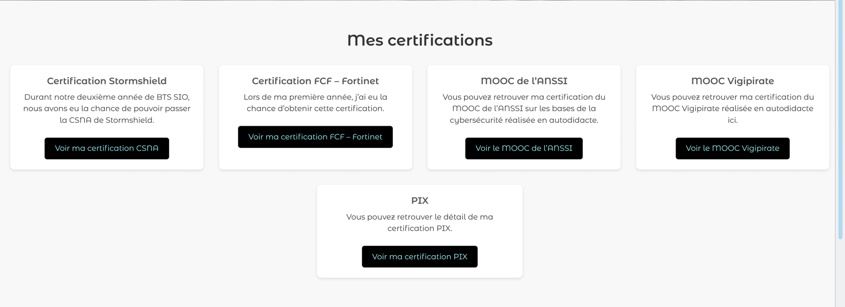
Obtention de certification

